Slide 1

Presentation Projet Machine Learning
Customers Churn Prediction
Élaboré par: BOUSLAH Malek
KONYALI Med Amine
STEVE Brad
STITI Bacem
MLAOUHI Yahya
JEBARI Aziz

Slide 2
Plan
Problématique
Exploration des données
Préparation des données
Modélisation Et
évaluations
évaluations des résultats
Conclusion et perspectives

Slide 3
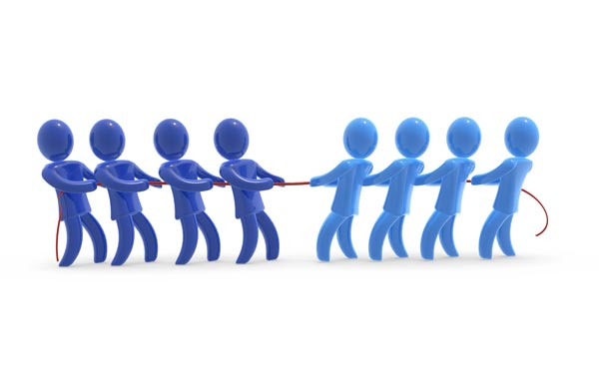

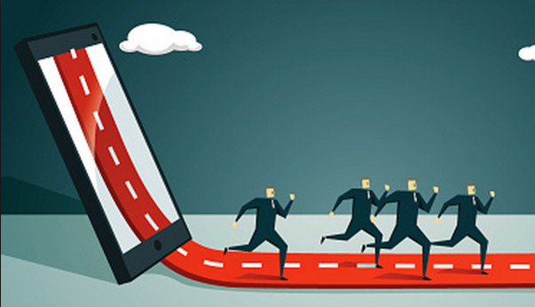
Problématique
Concurrence entre les opérateurs téléphoniques
Le client cherche toujours les meilleurs services avec les prix les moins chers
La naissance du CUSTOMER CHURN PROBLEM
Peut on prédire si le client va churner?

Slide 4

Solution Machine Learning
Algorithme d’apprentissage supervisé
Algorithme d’apprentissage non supervisé

Slide 5
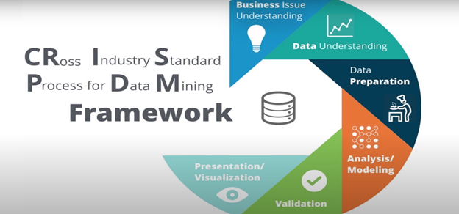
Méthodologie CRIPS

Slide 6
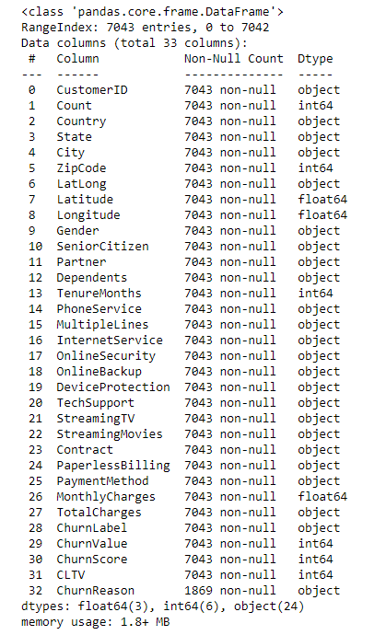
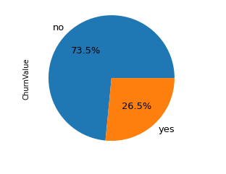
Exploration des données
Notre base de données comprend 33 variables dont des variables catégorielles et numériques .
C’est un ensemble de 7043 individus représentant
73.5% de non churners et 26.5% de churners.

Slide 7
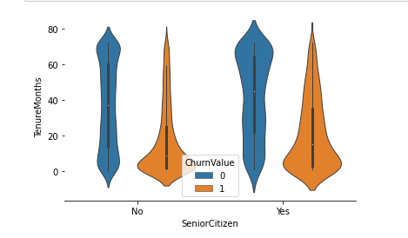
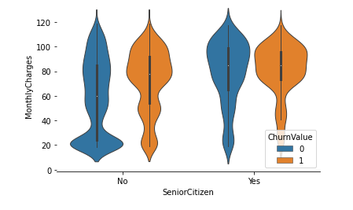
Churn selon les variables numériques
CHURN SELON SENIORCITIZEN et Tenuremonths
CHURN SELON seniorcitizen et monthlycharges

Slide 8
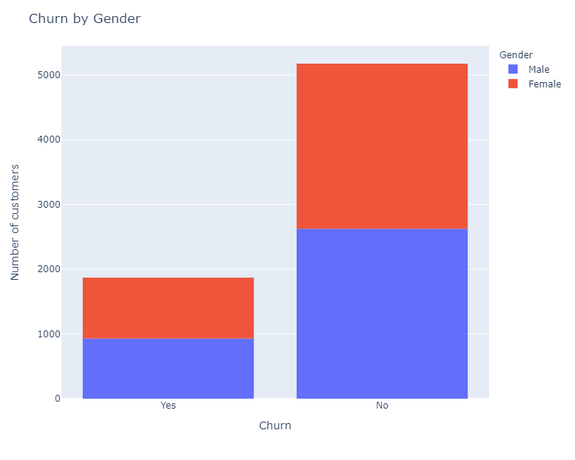
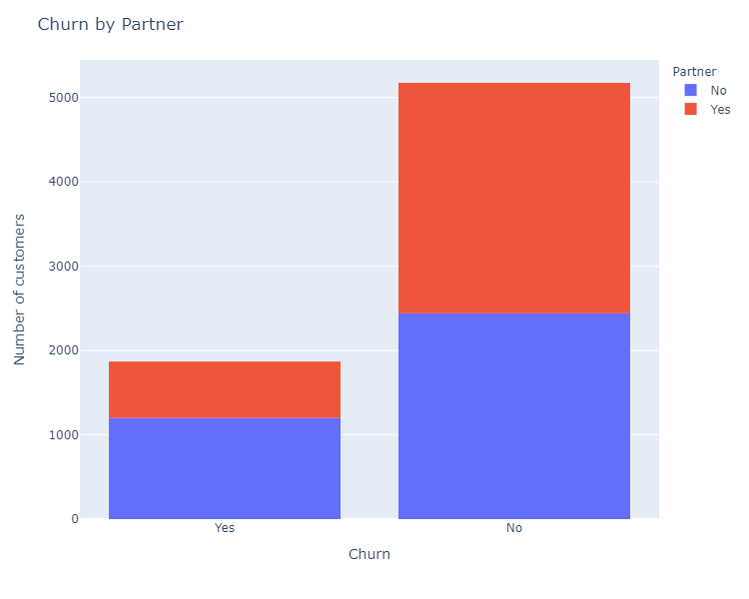
Churn selon les variables catégorielles

Slide 9
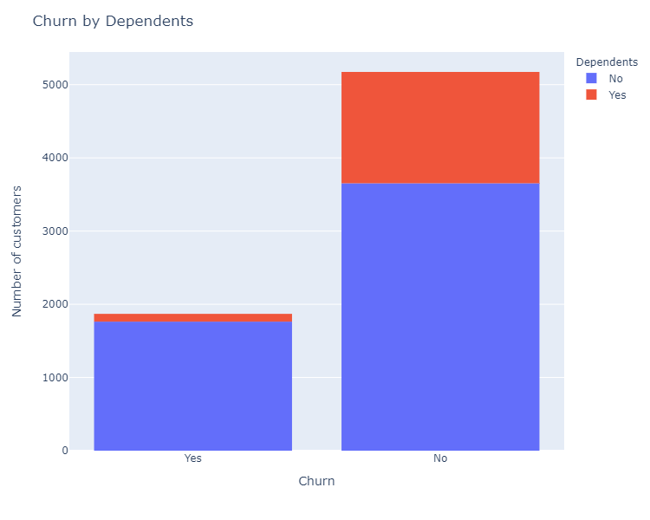
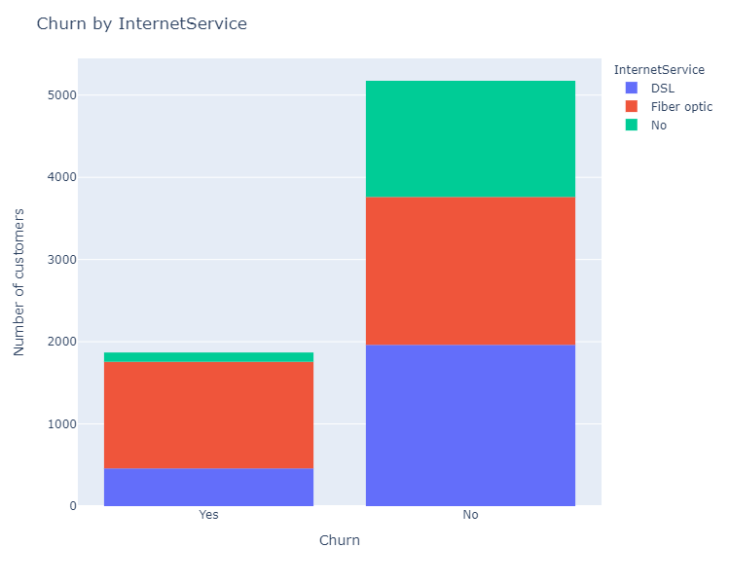

Slide 10
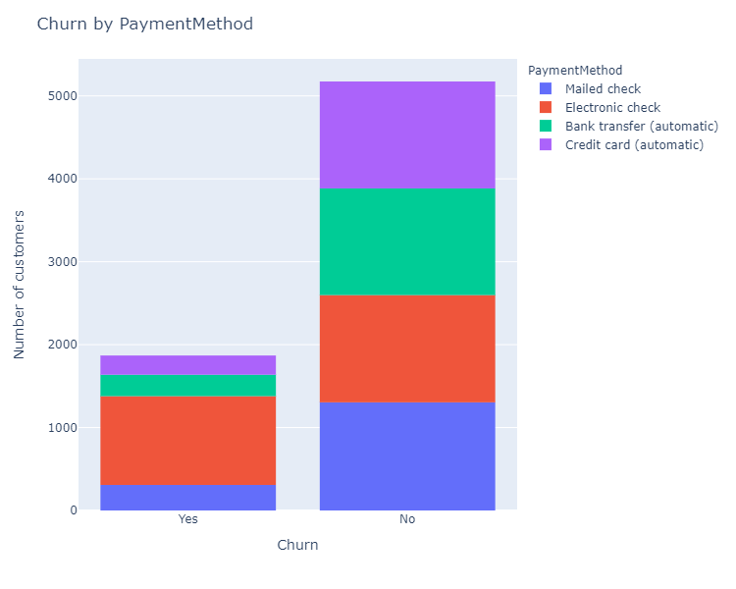

Slide 11

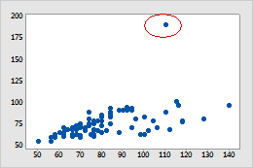

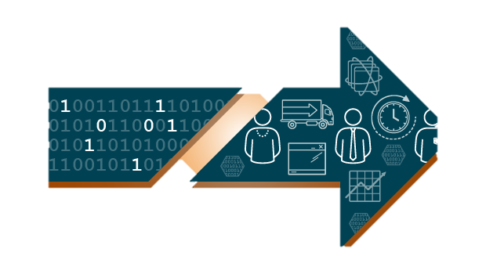
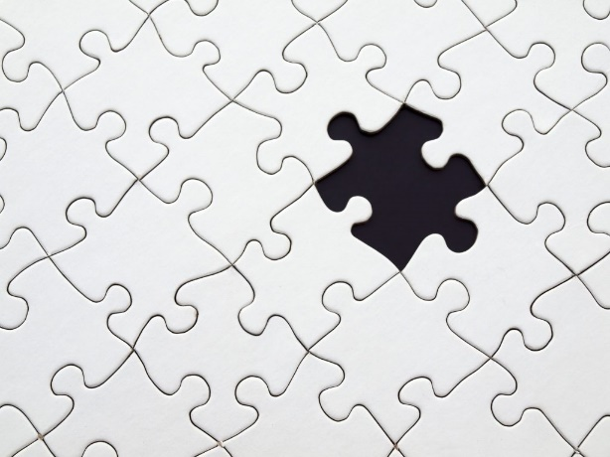
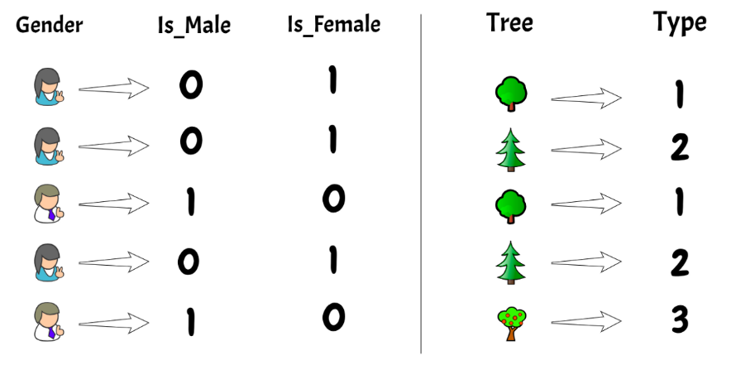

Préparation des données
suppression des variables non significatives
suppression des valeurs aberrante
remplacement des valeurs manquantes
encodage des variables

Slide 12
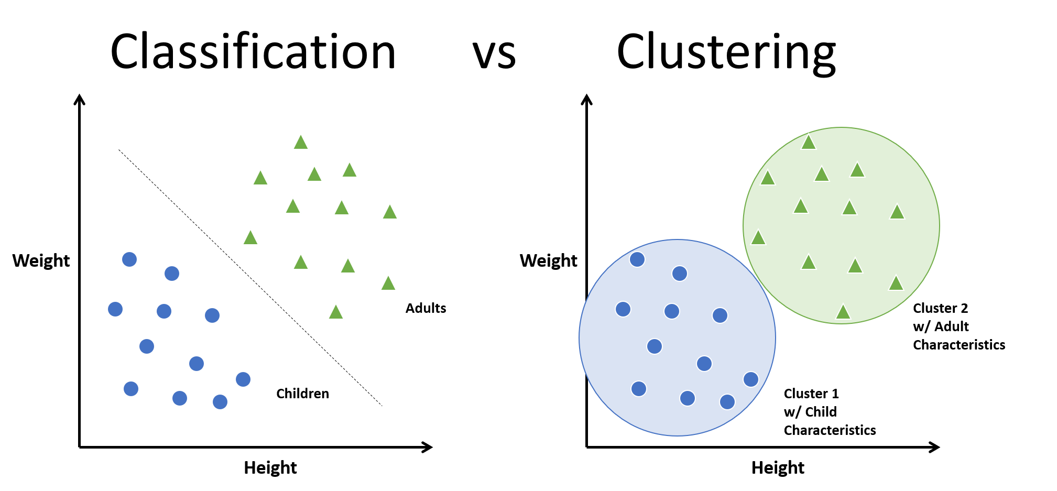
Modélisation

Slide 13
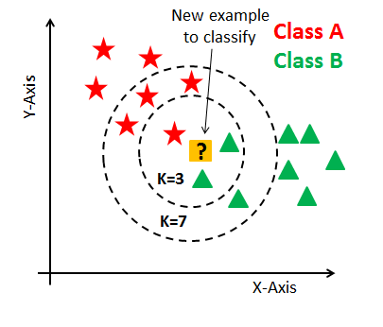
Classification
K-Nearest Neighbors algorithm
Diviser les variables explicatives et le variable cible.
Diviser les données en données d'entraînement et en données de test.
Appliquer le Centrage réduction des données pour que les données soit en même plage de valeurs .
On va utiliser le GridSearchCv pour déterminer les hyperparamétres.

Slide 14
Expérience 1 : - Diviser les données en 70% de données d'apprentissages et 30% de données de test.
- Utiliser le OverSampling pour résoudre le problème de déséquilibre de données.
Expérience 2 : - Diviser les données en 70% de données d'apprentissages et 30% de données de test.
- Utiliser le UnderSampling pour résoudre le problème de déséquilibre de données.
Expérience 3 : - Diviser les données en 80% de données d'apprentissages et 20% de données de test.
- Utiliser le OverSampling pour résoudre le problème de déséquilibre de données.
Expérience 4 : - Diviser les données en 80% de données d'apprentissages et 20% de données de test.
- Utiliser le UnderSampling pour résoudre le problème de déséquilibre de données.

Slide 15
 | Expérience 1 | Expérience 2 | Expérience 3 | Expérience 4
K : Nombre des Voisins | 1 | 6 | 1 | 8
P : méthode de calcul de distance | Euclidienne | Manhattan | Euclidienne | Manhattan
F1 score | 0 .91 | 0.89 | 0.92 | 0.90
Accuracy | 0.90 | 0.89 | 0.92 | 0.90
Conclusion:
Après une comparaison entre les 4 expériences on peut constater que la quatrième expérience est la meilleure car il donne les meilleures valeurs de F1 score et accuracy.

Slide 16
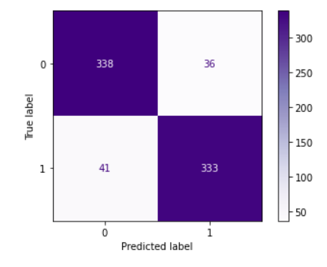

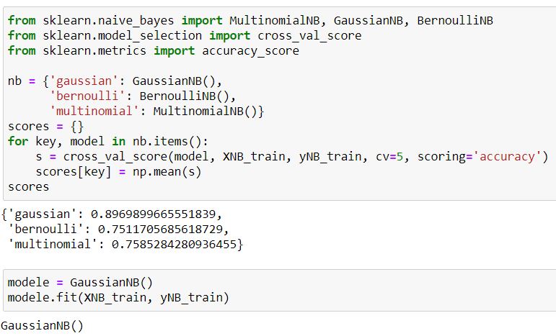
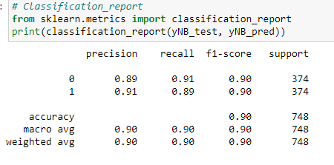
ALGORITHME NAIVE BAYES

Slide 17
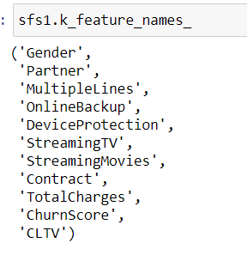
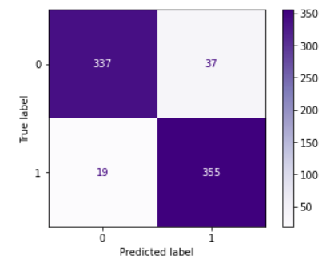
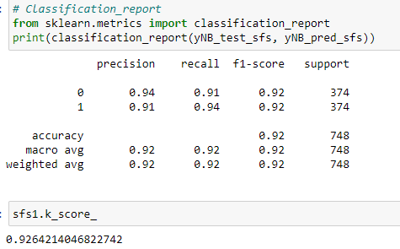
NAIVE BAYES AVEC SFS (SEQUENTIAL FORWARD SELECTION)

Slide 18
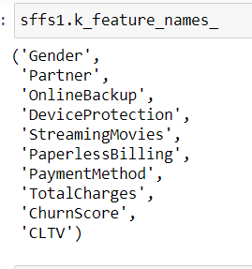
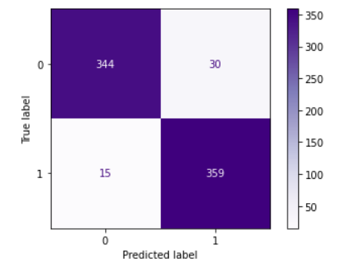
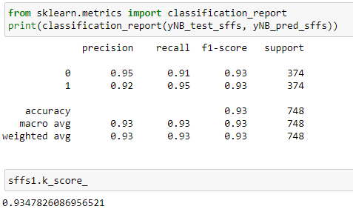
NAIVE BAYES AVEC SFFS (SEQUENTIAL FORWARD FLOATING SELECTION)

Slide 19
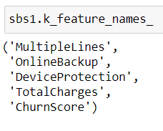
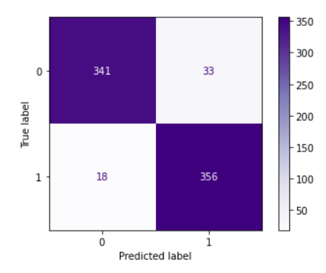
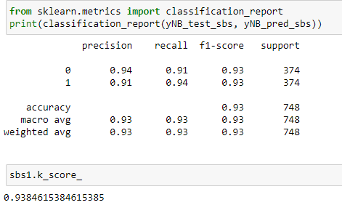
NAIVE BAYES AVEC SBS (SEQUENTIAL BACKWARD SELECTION)

Slide 20

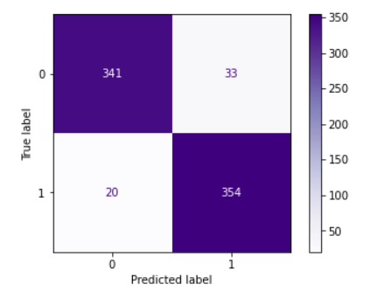
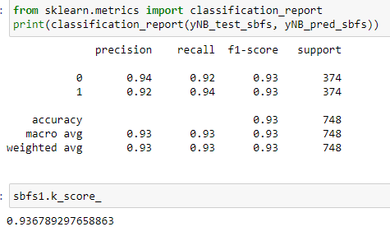
NAIVE BAYES AVEC SBFS (SEQUENTIAL BACKWARD FLOATING SELECTION)

Slide 21
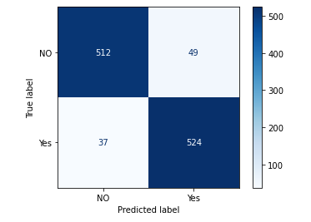
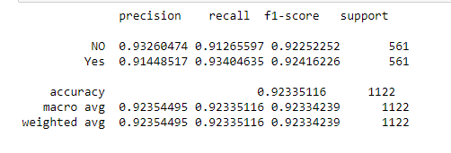
Decision Tree Classifier

Slide 22
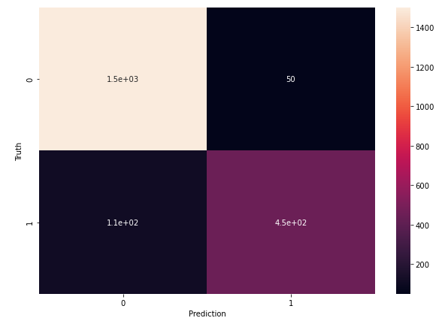
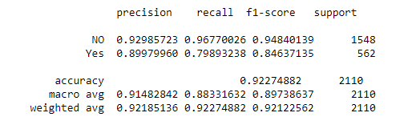
Random forest

Slide 23
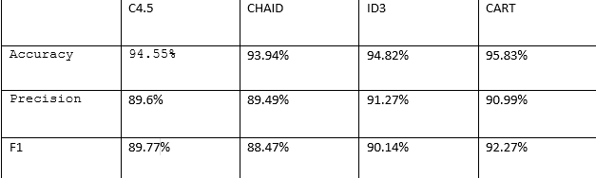
C4.5 | CHAID | ID3

Slide 24
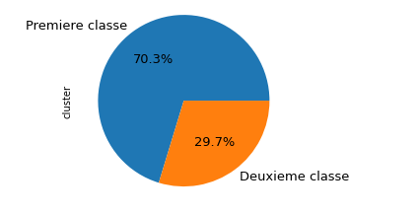
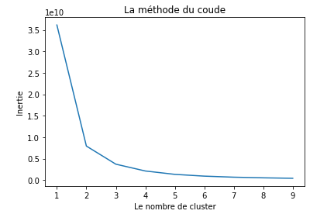

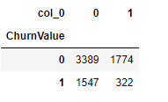
K-means
Segmentation

Slide 25
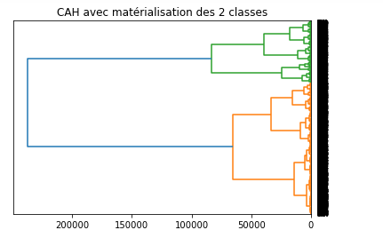
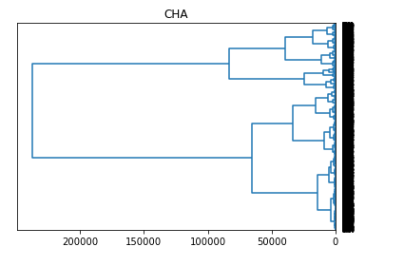
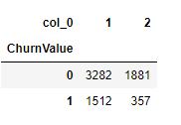
Classification Hiérarchique Ascendante (CAH)

Slide 26
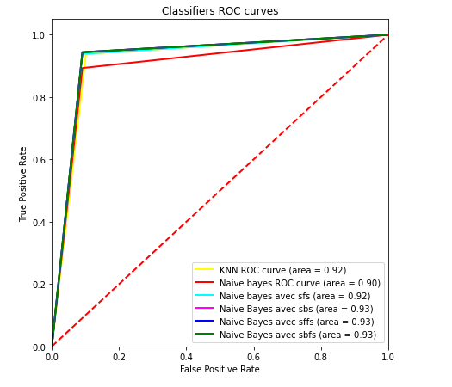
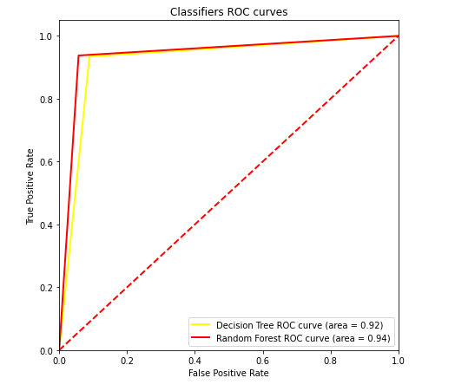
évaluations des résultats

Slide 27
Conclusion et Perspectives
Ce projet nous a également permis de consolider nos connaissances en Machine Learning .
Il nous a permis de mettre en application et de nous familiariser avec certaines notions de machine learning étudiées comme la méthodologie CRISP qui nous a permis de structurer notre projet.
On a aussi déployé plusieurs systèmes Machine learning (supervised and unsupervised methods) comme : celles de classification (k-NN , Naïve bayes sans et avec features selection , Decision tree ) et celles de segmentation (Clustering): K-means.
Enfin, ce projet nous permettra donc d’être plus performants sur d’éventuels travaux
futurs notamment le deep learning et ses techniques comme Classic Neural Networks
etc…

Slide 28
Thank you
Questions?

